Slide 1
第6次课 第8章 固定收益证券

Slide 2
我国降息（银行整存整取存款利率%）
日期 | 一年期 | 三年期 | 五年期
2011-07-07 | 3.50 | 5.00 | 5.50
2012-06-08 | 3.50 | 4.65 | 5.10
2012-07-06 | 3.25 | 4.25 | 4.75
2014-11-22 | 3.00 | 4.00 | 4.25
2015-03-01 | 2.75 | 3.75 | 4.00
2015-05-11 | 2.50 | 3.50 | 3.75
2015-06-28 | 2.25 | 3.25 | 3.35
2015-08-26 | 2.00 | 3.00 | 3.05
2015-10-24 | 1.75 | 2.75 | 2.75
2022-09-15 | 1.65 | 2.60 | 2.65
2023-06-08 | 1.65 | 2.45 | 2.50
2023-09-01 | 1.55 | 2.20 | 2.25
2023-12-22 | 1.45 | 1.95 | 2.00
2024-07-25 | 1.35 | 1.75 | 1.80
2024-10-18 | 1.10 | 1.50 | 1.55

Slide 3
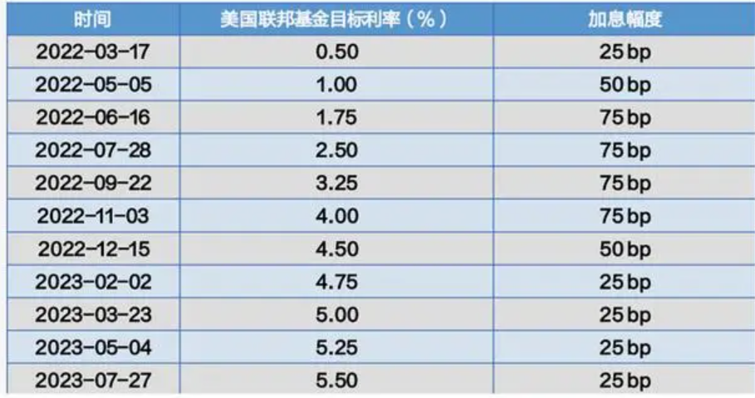
美国加息

Slide 4
后果
在我国降息环境下，我国债券价格持续上涨
在美国加息环境下，美国债券价格持续下跌

Slide 5
大类资产配置
低风险的固定收益类资产
高风险的权益类资产

Slide 6
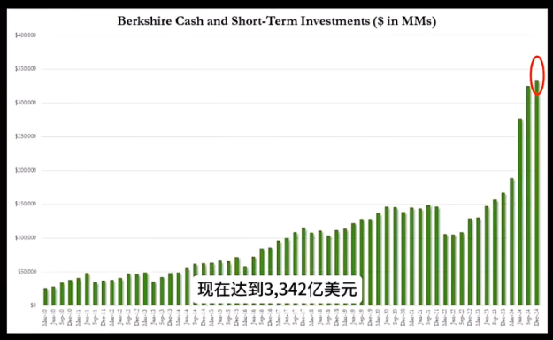
伯克希尔现金储备金额（2010.Q1-2024.Q4）

Slide 7
伯克希尔现金储备变化（2022-2025）
2022年底现金储备：1285.85亿美元，占总资产比重为13.56%
现金及其等价物：358.11亿美元
美国国债（短期投资目的）：927.74亿美元
2023年底现金储备：1676.41亿美元，占总资产比重为15.67%
现金及其等价物：380.22亿美元
美国国债（短期投资目的）：1296.19亿美元
2024年12月底现金储备：3342.01亿美元，占总资产比重上升至28.96%
现金及其等价物：477.29亿美元
美国国债（短期投资目的）：2864.72亿美元
2025年12月底现金储备：3733.11亿美元，占总资产比重上升至30.54%
现金及其等价物：518.77亿美元
美国国债（短期投资目的）：3214.34亿美元

Slide 8
住户存款的结构趋势变化—— 定期存款占比大幅度增加
年度 | 住户存款 （万亿） | 住户活期存款 （万亿） | 活期占比 | 住户定期存款及其它（万亿） | 定期占比
2017 | 65 | 25 | 38.7% | 40 | 61.3%
2018 | 72 | 27 | 37.5% | 45 | 62.5%
2019 | 82 | 30 | 36.4% | 52 | 63.6%
2020 | 93 | 33 | 35.5% | 60 | 64.5%
2021 | 103 | 35 | 33.6% | 69 | 66.4%
2022 | 121 | 39 | 32.0% | 82 | 68.0%
2023 | 138 | 39 | 28.6% | 98 | 71.4%
2024 | 152 | 42 | 27.5% | 110 | 72.5%
2025.12 | 167 | 45 | 26.9% | 122 | 73.1%
2026.02 | 172 | 45 | 26.5% | 127 | 73.5%

Slide 9
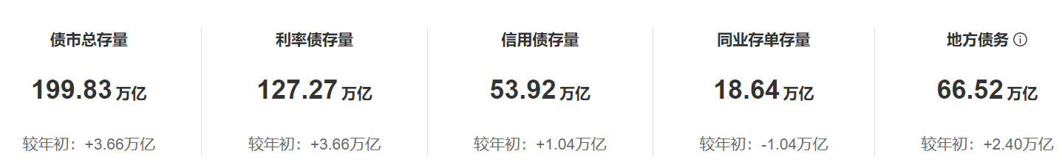

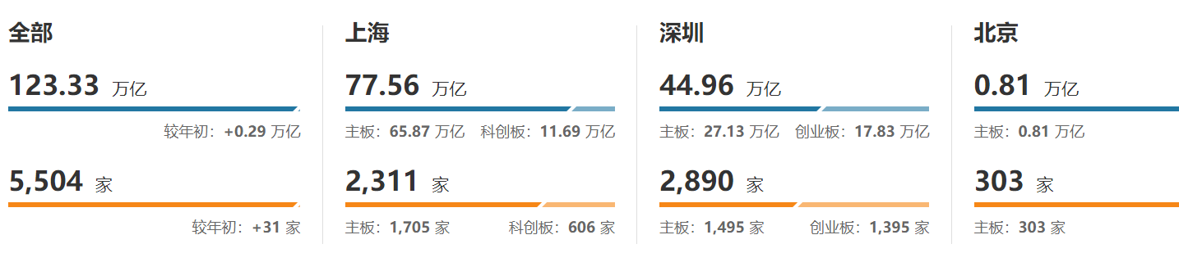
我国债券市场、股市存量 （截至 2026.4.2收盘）

Slide 10
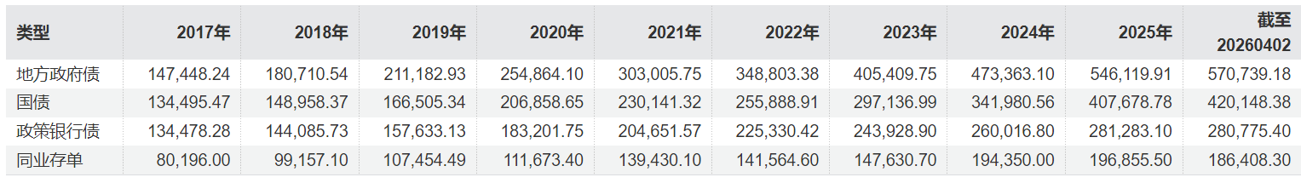
前4大债券品种10年历史存量（亿元）

Slide 11

2026.3.10我国发行凭证式储蓄国债
投资人购买的两期国债从购买之日开始计息，到期一次还本付息（利息免征个人所得税），不计复利，逾期不加计利息。

Slide 12
储蓄国债的两种类型
凭证式国债
银行柜台购买，不能在银行APP购买
利息为单利（没有复利！！！），到期一次还本付息
电子式国债
需要先开立个人国债托管账户并指定对应的资金账户
既能在银行柜台购买，也能在银行APP购买
每年支付利息。

Slide 13
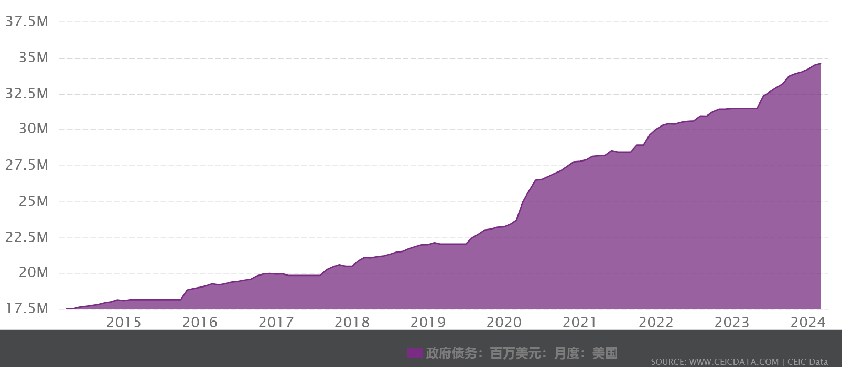
美国国债：2015-2024

Slide 14
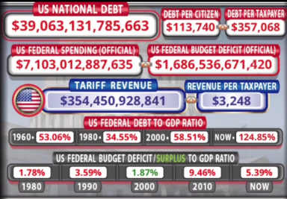
美国国债（北京时间 2026.4.2）

Slide 15
内容
8.1 使用现值因子对已知现金流进行价值评估
8.2 基本构成要素：纯贴现债券
8.3 附息债券、当期收益率和到期收益率
8.4 解读债券行情表
8.5 为什么到期期限相同的债券收益率可能有所不同
8.6 随时间推移的债券价格行为
8.7 债券回购与逆回购
8.8 衡量债券利率风险：久期与凸度（补充）

Slide 16
8.1 使用现值因子对已知现金流进行价值评估
年金类固定收益证券估值：某3年期债券每年支付100元（类似于3年期的年金）
假定贴现率为6%，则价值为267.30(excel计算)：
100/1.06 + 100/ power(1.06, 2) + 100/ power(1.06, 3) = 267.30
假定贴现率上升到7%，则价值为262.43，下降4.87：
100/1.07 + 100/ power(1.07, 2) + 100/ power(1.07, 3) = 262.43
假定贴现率下降到5%，则价值为272.32，上升5.02：
100/1.05 + 100/ power(1.05, 2) + 100/ power(1.05, 3) = 272.32
请注意：
固定收益证券未来的现金流是固定的
市场利率上升，则贴现率上升（分母增加），债券价值下跌
市场利率下降，则贴现率下降（分母下降），债券价值上升

Slide 17
国债估值：考虑3年期国债，面值100元，每年利息5元
贴现率为6%时，价值为97.33
5/1.06 + 5/ power(1.06, 2) + 105/ power(1.06, 3) = 97.33
贴现率为7%时，价值为94.75，下降2.58
5/1.07 + 5/ power(1.07, 2) + 105/ power(1.07, 3) = 94.75
贴现率为5%时，价值为100，上升2.67
5/1.07 + 5/ power(1.07, 2) + 105/ power(1.07, 3) = 100

Slide 18
前述例子的缺陷
在前述例子中，不同期限的现金流都统一使用一个贴现率
实际上，不同到期期限的贴现率是不同的
中国5年期利率高于3个月的利率

Slide 19
固定收益证券估值的基本原理
固定收益证券的价格变化与市场利率变化相反
分子：每年利息与本金已经固定下来
分母：贴现率——市场利率是变动的
加息与降息的影响
加息：分母上升，价值下降。显然，加息环境下，债券市场走弱。
降息：分母下降，价值上升。降息环境下，债券市场走强
推论
由于利率的变化是不可预测的，直至到期时固定收益证券的价格都是不确定的
延伸：对于银行而言，固定利率贷款面临着利率风险
比如，银行发放一笔20年期的本金100万、年利率为5%的固定利率贷款，借款人每年支付给银行5万元利息，到期时归还100万本金
显然，当市场利率上升时，银行出现损失

Slide 20
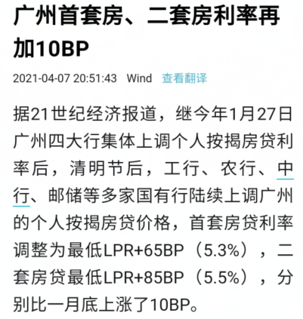
讨论：为什么我国的银行要推出LPR？
LPR：Loan Prime Rate, 贷款市场报价利率

Slide 21
市场利率大幅度上升的后果 实例：美国11次加息

Slide 22
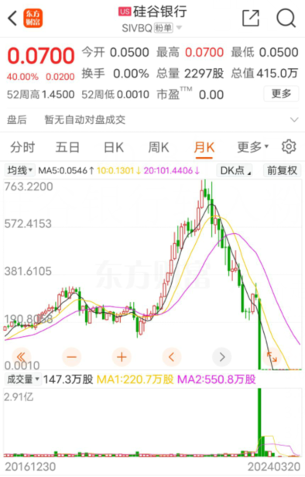
持续加息环境下，美国几家银行倒下 硅谷银行为典型代表
股价走势(2023年2-3月）：
2.2最高348.6；
3.3收盘284.41；
3.4高盛买入平级；
3.6周一收于283.04；
3.8收267.83；
3.9收106.04，跌幅60.41%，然后停牌
3月28日转入粉单市场（Pink Sheet Exchange）交易，当日最低价为0.01，收盘价0.40，暴跌99.62%
如果某投资者2月2日348.6买入，则3月28日就只剩下零头的零头
2024.3.20：收盘价0.07

Slide 23
硅谷银行为何倒闭？ 资产负债久期不匹配且没有做利率风险管理
第一，资产端：持有大量的包括美国长期国债在内的固定收益证券，在美联储持续加息的背景下（2022.3-2023.2持续8次加息，累计加息4.25%），资产大幅度贬值。
第二，负债端：主要为美国科技公司在硅谷银行的短期存款（包括大量可以随时提取的无息存款），并且存款主要集中于几个大客户。在持续加息的背景下，这些存款大户要取走存款。硅谷银行被迫卖掉流动性比较好的长期国债，未实现的账面损失马上成为已实现的损失，很快就资不抵债。并且在客户的挤兑压力之下，硅谷银行很快流动性枯竭
教训
负债久期短、资产久期长，严重不匹配
没有进行利率风险管理

Slide 24
8.2 基本构成要素：纯贴现债券
纯贴现债券与即期利率
所谓的纯贴现债券（零息债，没有票息的债券，zero-coupon bonds），就是仅在到期日支付一笔资金的债券
比如，美国的短期国库券，发行后的一年支付100美元
显然，这个到期支付的现金类似于终值FV，今天该债券的价格类似于现值PV，故有 FV = PV*(1+i)^t
这个贴现率i就是对应到期时间为t的零息债收益率，或 即期利率

Slide 25
即期利率曲线
不同到期时间的即期利率合在一起就成为了即期利率曲线
利率期限结构
指在在某一时点上，不同期限资金的收益率与到期期限之间的关系，表示为一条曲线，横轴为剩余期限，纵轴为到期收益率。

Slide 26
即期利率曲线的种类
国债即期利率曲线
企业债即期利率曲线
企业债具有违约风险，显然，在相同的期限下，国债即期利率低于企业债的即期利率

Slide 27
即期利率曲线已知情况下如何给债券估值
某3年期债券每年支付100元（类似于3年期的年金）
100/1.0526 + 100/ power(1.066, 2) + 100/ power(1.0772, 3) = 263
国债估值：考虑3年期国债，面值100元，每年利息5元
5/1.0526 + 5/ POWER(1.066, 2) + 105/ POWER(1.0772, 3) = 93.15

Slide 28
即期利率曲线的重要性
固定收益证券的估值要点
由于分子（票息和本金）已知，需要估计的就是分母——贴现率，估计出即期利率曲线后，把票息和本金用相应期限的即期利率贴现并加总即得到固定收益证券的现值
因此固定收益证券估值的基础是估计即期利率曲线——zero rates
即期利率曲线的估计在技术上比较困难
幸运的是，市场提供了即期利率曲线数据
比如，中国债券网 www.chinabond.com.cn

Slide 29
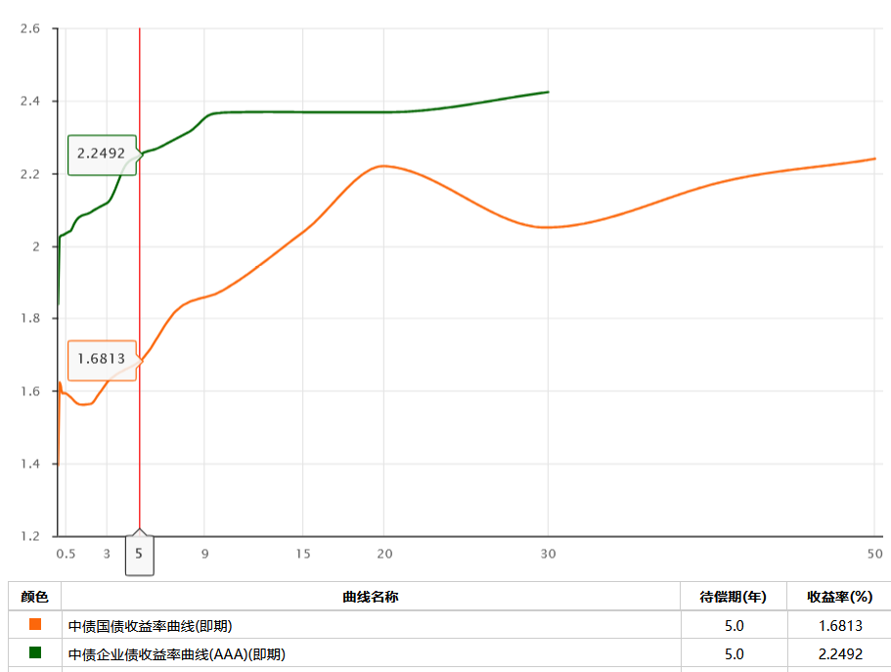
中国即期利率曲线(国债 & AAA企业债, 2025-3-14)
https://yield.chinabond.com.cn/cbweb-mn/yield_main?locale=zh_CN

Slide 30
强调！要使用即期利率曲线给固定收益证券估值

Slide 31
例子
考虑一个三年期的国债，每年支付利息10元，本金100元
即期利率曲线如下
到期时间（年） 即期利率(%)
1 6.0
2 6.5
3 7.0
债券的价值=10/1.06+10/POWER(1.065,2)+110/POWER(1.07,3)=108.0433
如果该债券的价格为105元，就可以无风险套利
做多上述国债
做空：面值10元的一年期零息债、面值10元的二年期零息债、面值10元的三年期零息债、面值100元的三年期零息债
不考虑交易成本，马上就可以净赚 3.0433

Slide 32
8.3 附息债券、当期收益率和到期收益率
付息债券
当期收益率：年支付利息/债券当前价格
到期收益率：

Slide 33
如何计算到期收益率－例子
例1：05中信债2，每年12月9日付息4.60元，2025年12月9日还本付息共计104.6元。如果投资者在2010年7月31日以100元的价格购买了该债券，那么其到期收益率是多少？
解：n=15，F=100，C=4.6，f=1，w=0.36
求解可得，YTM=4.87%
不同价格水平下的到期收益率
债券价格 | 到期收益率 | 债券价格 | 到期收益率
80 | 7.0922% | 105 | 4.4081%
85 | 6.4710% | 110 | 3.9731%
90 | 5.8979% | 115 | 3.5633%
95 | 5.3665% | 120 | 3.1760%
100 | 4.8713% | 125 | 2.8091%
到期收益率与债券价格呈反向波动。

Slide 34
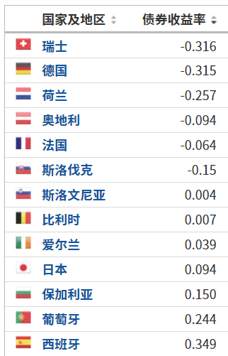
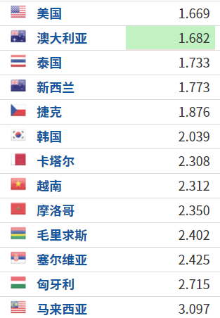
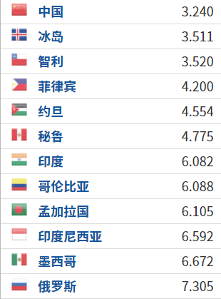
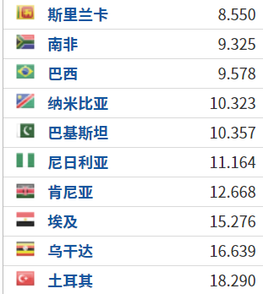
若干国家或地区10年期国债到期收益率2021-4-8

Slide 35

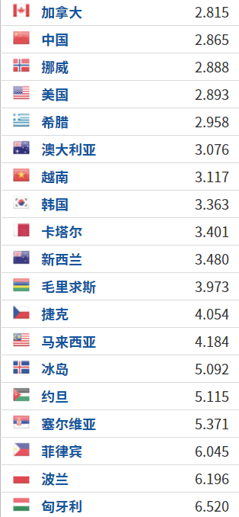
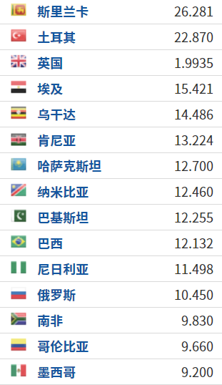
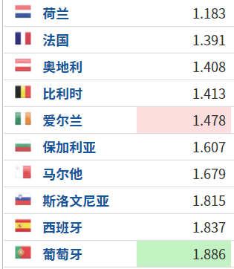
若干国家或地区10年期国债到期收益率2022-4-19

Slide 36
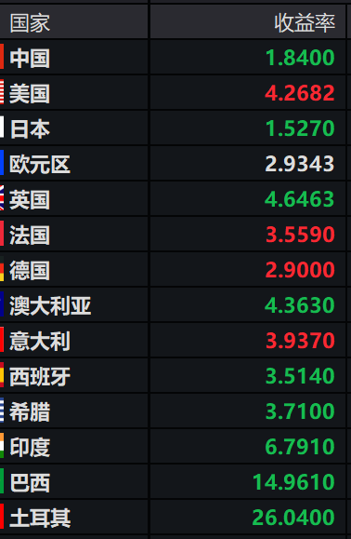
部分国家10年期国债到期收益率(2025-3-14)

Slide 37
平价债券: 收益率＝息票率
溢价债券：到期收益率＜当期收益率＜息票率
贴现债券：到期收益率＞当期收益率＞息票率
#债券投资决策时，应该依照到期收益率的比较，而不能用其他，如本期收益率或息票率

Slide 38
中长期国债发行时一般按面值发行（平价债）
如何实现？调整票面利率

Slide 39
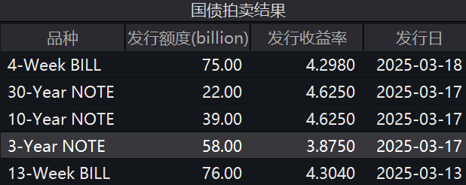
美国2025年3月份部分国债拍卖结果

Slide 40
公司债通常也按面值发行
15海航债（代码：127312.SH） 是海航集团在2015年11月发行的一只7年期固定利率债券，发行规模30亿，票面利率为5.99%，票面价格100元，发行价格100元。
18长电01（代码：143188.SH） 是长江电力（600900.SH）在2018年7月发行的一只3年期固定利率债券， 发行规模25亿，票面利率为4.19%，票面价格100元，发行价格100元。
20恒大04（代码： 149247.SZ ）是恒大地产在2020年9月发行的一只5年期固定利率债券， 发行规模40亿，票面利率为5.8%，票面价格100元，发行价格100元。
2020年9月发行价100元
随着恒大集团破产，该债券现在无法交易

Slide 41
8.4 解读债券行情表
美国剥离(付息)债券2006-05-22
ci: 票息
bp: 长期国债本金（长期国债原始到期期限>10年）
np: 中期国库券本金（中期国债原始到期期限<=10年）

Slide 42
美国国债行情表

Slide 43
8.5 为什么到期日相同而收益不同
票面利率的影响
两个2年期债券，一个息票率5%，另一个10%
1年、2年期即期利率分别是4%，6%。
先求出两个债券的市场价格（982.57；1075.15）
再求每个债券的到期收益率（5.950%；5.9064%）
收益曲线不是水平线时，息票利率不同而期限相同的债券的到期收益率不同。

Slide 44
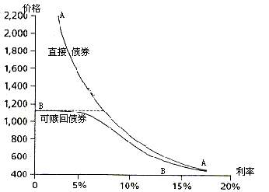
影响债券收益率的因素
违约风险
税收
可赎回
有利发行人
降低债券价格
提高到期收益率
可转换
有利持有人
提高债券价格
降低到期收益率

Slide 45
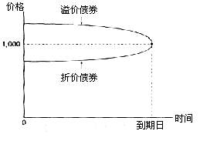
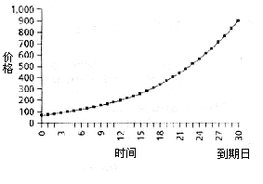
8.6 债券价格的波动
时间推移的影响
利率风险

Slide 46
8.7 债券回购与逆回购（补充）
债券回购
回购的实质是以持有的债券作为抵押获得借款
回购时存在折扣（haircut），比如100万债券，只能融资99万
到期时归还融资本息，同时获得债券

Slide 47
国债回购
期限
1、2、3、7 、 14 、 28日回购, 3个月91天、半年182天回购
上交所的品种：204001、204002、204007、204182，等等
深交所：R-001，R-002， R-014，R-028， R-091， R-182
名义年利率
即行情软件上面的报价，比如报价2.4，即名义年利率为2.4%
实际年利率等于名义年利率*365/360

Slide 48
逆回购
既然有回购，就有逆回购。回购是融资，逆回购是放贷
回购的资格要求比较高（迷你小散户恐怕没有资格），逆回购的资格要求非常低
逆回购1000起步
在行情软件上，逆回购是卖出相应的品种（你把钱借给回购方，回购方以债券抵押获得资金），到期后本金和利息自动到你的账户。
比如你想做上交所的7日逆回购，直接选择卖出204007即可
当然，你卖出的价格（就是利率）越高越好，根据经验，逆回购利率日内波动并不小

Slide 49
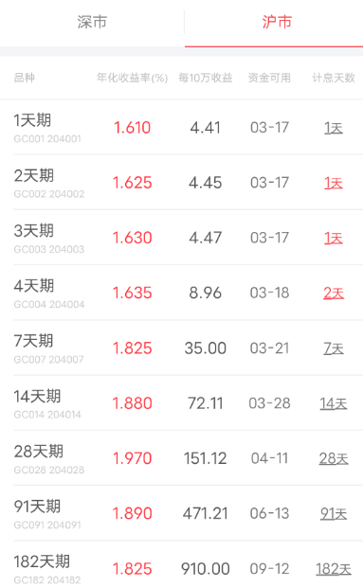
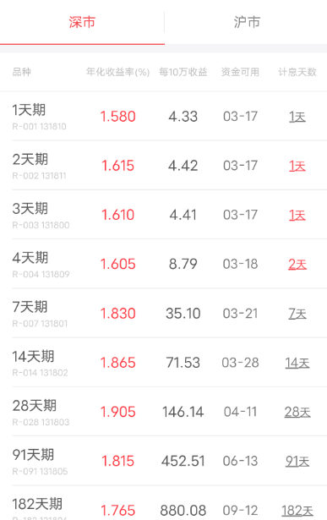
我国国债逆回购收益率（2025-3-13收盘）

Slide 50
8.8 衡量债券利率风险：久期与凸度（补充）
由于债券价格受利率变动影响，为了测度债券的利率风险以及为了进行利率风险管理，提出了两个指标
久期
凸度

Slide 51
久期
久期（麦考利久期 Macauley Duration）是债券价格对收益率变化敏感度的衡量指标，其计算公式为（简单起见，每年支付一次利息，YTM为到期收益率）：
从公式中可以看出，麦考利久期是债券未来现金流的加权平均年限。
修正久期= 麦考利久期/（1+ YTM），其计算公式为：
修正久期是价格与收益率间非线性关系的斜率（一阶导数）。

Slide 52
凸度
“债券价格—收益率”函数不是线性函数，当利率变化较小时，利用久期可以比较精确的计算出债券价格的变化。但是当利率变化较大时，久期不能完全反映债券价格对利率变动的敏感性，因此引入了凸度的概念。
凸度是收益率同价格之间非线性关系的二级导数，其计算公式为：

Slide 53
泰勒展开式

Slide 54
连续函数的近似表示

Slide 55
把债券价值表示为到期收益率的函数

Slide 56
债券或债券组合的利率风险管理

Slide 57
债券价值的泰勒展开式 一阶导数为负，乘以负一为正

Slide 58
请注意
麦氏久期和修正久期都定义为正数，凸度同样定义为正数
久期与债券价值变动方向相反；凸度与债券价值变动方向相同
当利率变动较大时，不能忽略凸度对债券价值的影响。
给定其它条件，凸度越大的债券，投资价值越大。当然，凸度的这一特性已经反应到债券价格里面去了，除非你预期利率变化幅度比市场预期的幅度更大，并且这种预期是对的，否则也难以通过买入凸度的债券来获取超额收益
无论是加息，还是降息，凸度都是有利于增加债券价值的。

Slide 59
久期免疫问题
如果担心加息导致债券组合价值下跌
债券组合经理可以做空合适金额的国债期货，
使得债券现货组合的久期等于做空的国债期货的久期，
这样对冲组合的久期为0，当利率变动很小时，整个对冲组合的价值不会改变
但是当利率变动很大（比如2020年1季度土耳其的利率变动剧烈），仅仅实现对冲组合的久期为0是不够的，还得使得整个对冲组合的凸度也为0

Slide 60
利率风险对冲的基本原理
现货多头（持有债券组合），做空国债期货对冲
利率下降→债券价值上升：持有的债券组合价值上升因此赚钱，做空的国债期货相应亏钱，一赚一亏，基本相抵
利率上升→债券价值下降：持有的债券组合价值上升因此亏钱，做空的国债期货相应赚钱，一亏一赚，基本相抵
现货空头（做空债券组合），做多国债期货对冲
以此类推

Slide 61
8.9 中金所目前交易的国债期货（补充）
2年期国债期货
合约标的：面值为200万元人民币、票面利率为3%的名义中短期国债
可交割国债：发行期限不高于5年，合约到期月份首日剩余期限为1.5-2.25年的记账式附息国债
5年期国债期货
合约标的：面值为100万元人民币、票面利率为3%的名义中期国债
可交割国债：发行期限不高于7年、合约到期月份首日剩余期限为4-5.25年的记账式附息国债
10年期国债期货
合约标的：面值为100万元人民币、票面利率为3%的名义长期国债
可交割国债：发行期限不高于10年、合约到期月份首日剩余期限不低于6.5年的记账式附息国债
30年期国债期货
合约标的：面值为100万元人民币、票面利率为3%的名义超长期国债
可交割国债：发行期限不高于30年，合约到期月份首日剩余期限不低于25年的记账式附息国债

Slide 62
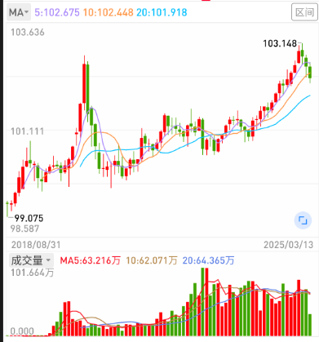
2年期国债期货（主连）

Slide 63
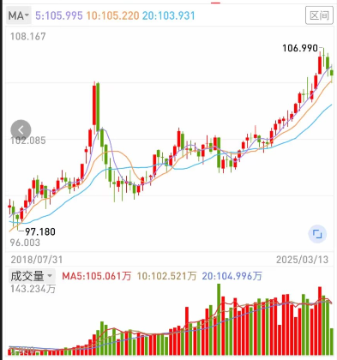
5年期国债期货行情（主连）

Slide 64
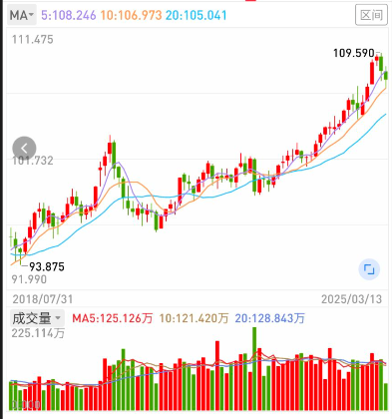
10年期国债期货行情（主连）

Slide 65
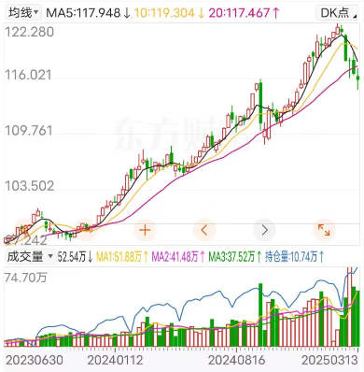
30年期国债期货行情（主连）

